Slide 1
Vue 강의자료
v-html

Slide 2
v-html
data 값을
html 코드 형태로 인식하게 함
Notes:
HTML 코드를 직접적으로 입력해줄 때 사용되는 디렉티브 입니다.

Slide 3
v-html 미사용

Slide 4
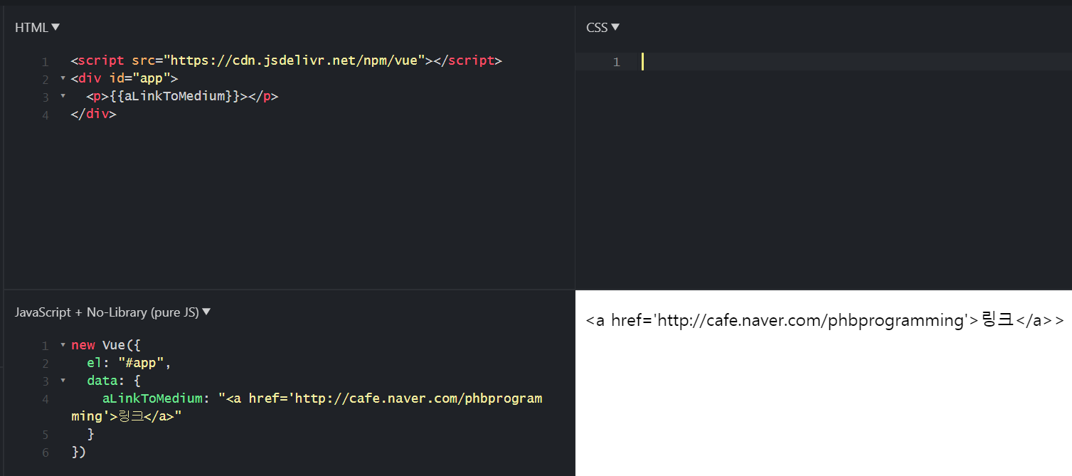
태그로 인식되지 않음

Slide 5
v-html 사용
Notes:
v-once 디렉티브는 HTML코드로 출력이 된 이후에 어떤 후처리가 있더라도 처음에 출력한 값을 유지시킬 때 사용됩니다.

Slide 6
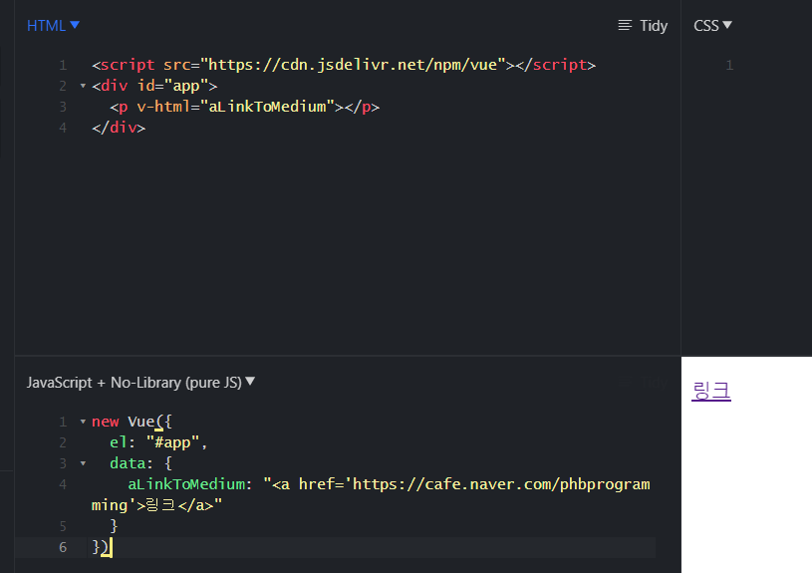
태그로 인식됨

Slide 7
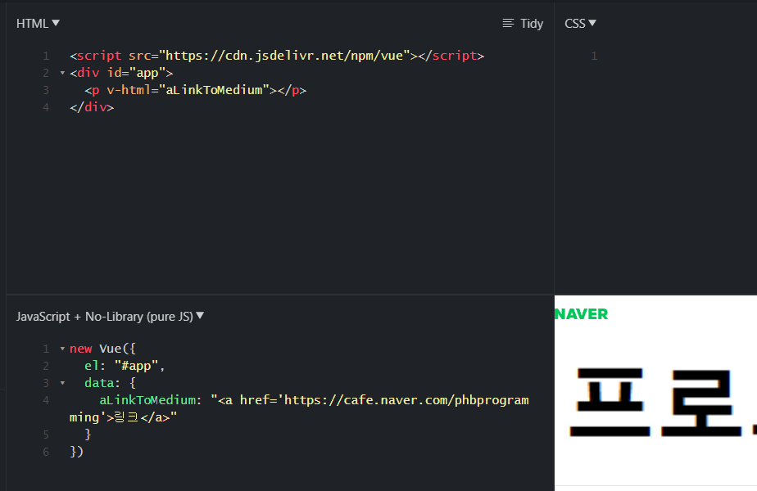

Slide 8
끝

